Slide 1
Применение формирующего оценивания на уроке географии
Павлов И.С.,
учитель географии
ГБОУ СОШ № 3 «ОЦ» с. Кинель-Черкассы

Slide 2

ПОНЯТИЕ
Целью формирующего оценивания является корректировка деятельности учителя и учащихся в процессе обучения на основе промежуточных результатов, полученных в процессе обучения.
Формирующее оценивание – это целенаправленный непрерывный процесс наблюдения за учением ученика.
Оно основывается на оценивании в соответствии с критериями и предполагает обратную связь.

Slide 3
Формирующее оценивание:
должно помогать ребёнку учиться более эффективно и продуктивно;
невозможно без обратной связи учитель – ученик;
может быть и бальным и вербальным;
проводится на основе совместно разработанных учителем и учениками критериев;
позволяет сравнить новые образовательные результаты ребёнка с его предыдущими образовательными результатами;
- невозможно без использования самооценки и взаимооценки.

Slide 4
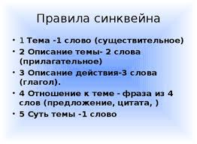
География (5 класс)
Политическая, экономическая.
Изучает, исследует, анализирует.
Взаимодействие человека и природы.
Земля.
Тундра (7 класс)
Холодная, суровая.
Расположена, господствует, делится.
Характерен арктический, субарктический климат.
Холод.

Slide 5
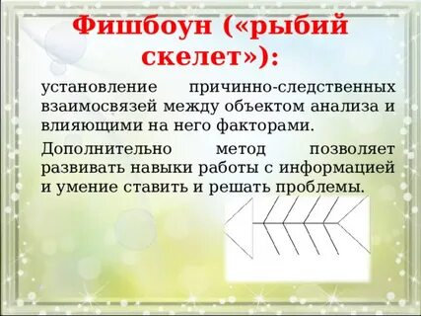

Slide 6
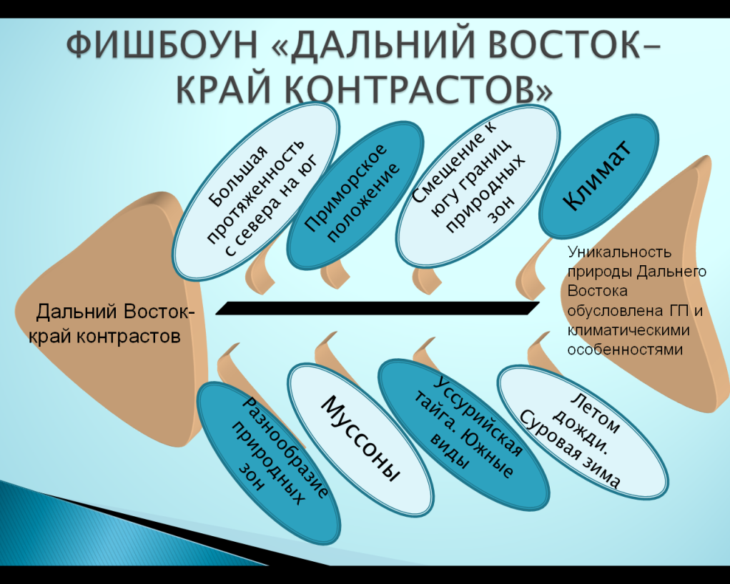

Slide 7
Приём «Верные – неверные утверждения»
1. Коренные жители Ю. Америки – индейцы.
2. В Ю. Америке находилось могущественное государство инков с развитым хозяйством и культурой.
3. Большинство населения Ю. Америки говорит на английском языке.
4. На территории Ю. Америки много стран, как и в Африке.
5. Потомки от браков европейцев и индейцев – мулаты.

Slide 8
Ответ | Понимаю суть каждого вопроса | Знаю | Могу рассказать/ привести пример из текста для аргументации | Могу самостоятельно составить верные-неверные утверждения к тексту | Оценка 8б=5 5-7б=4 3-4б=3
ДА по 2б
НЕТ по 0б
Затрудняюсь по 1б

Slide 9
Прием «Лови ошибку»
- анализ информации;
- применение знаний в нестандартной ситуации;
- критическое оценивание полученной информации.

Slide 10
Приём «Концептуальная таблица»
Москва | Линии сравнения | Санкт-Петербург
 | 1.В какой части страны расположен город?
 | 2.Выход к морю
 | 3.Транспортное положение
 | 4.Положение на реке
 | 5.Планировка города А) Определите тип планировки (радиально-кольцевая, дуговая, прямоугольная, линейная) Б) явный центр города В) год основания Г) достопримечательности

Slide 11
Приём «Толстый и тонкий вопрос»
«Тонкий» – репродуктивный ответ.
«Толстый» – глубокое осмысление, поиск дополнительной информации.

Slide 12
Цель:
1) обучать применять на практике новые знания;
2) умение формулировать вопросы;
3) воспитание уважения к различным мнениям

Slide 13
Приём сопоставления двух карт
Формы рельефа | Тектоническая структура | Полезные ископаемые

Slide 14


